Slide 1

운동과 식단
내게 맞는 운동 스케쥴
3조
강 이 명 최 김
이 문서는 나눔글꼴로 작성되었습니다. 설치하기

Slide 2
목차
프로젝트 목적과 방향
개발환경
밴치마킹
프로젝트 기능과 역할
테이블 구성
프로젝트 기본 구성 ( 다형성 )
프로젝트 구현
프로젝트 구성

Slide 3
1. 프로젝트 목적과 방향
필요성 파악
건강과 관련된 운동과 식단에 대한 정보는 많지만, 광대한 정보가 오히려 낭비가 되고 있는 시대에, 운동과 식단관리로 인한 건강에 대한 관심은 높아지지만, 건강 관리 계획의 높은 진입장벽을 사용자 개개인에게 맞출 수 있는 스케줄을 스스로 계획하거나, 전문가 추천으로 작성된 계획을 통해 다이어트와 건강관리를 쉽게 시작할 수 있도록 함

Slide 4
1. 프로젝트 목적과 방향
2. 사용자에게 맞는 정보를 제공
다이어트와 건강관리에 도움이 되는 식단과 운동에 대한 정보를 제공
3. 사용자 개개인에 맞는 스케줄 작성
사용자마다 운동에 투자할 수 잇는 시간이 다르고, 섭취 가능한 식단도모두 다르기 때문에, 사용자 스스로 가능한 시간에 자신에게 맞는 운동을 선택하고, 식단을 선택해서 스케줄을 작성 할 수 있다. 하지만 이것 또한 어려운 사용자에겐 전문가 (관리자) 추천 식단과 운동 계획표를 제공하고, 사용자가 선택 할 수 있도록 한다.

Slide 5
1. 프로젝트 목적과 방향
4. 시장 세분화
개인 블로그, Youtube 등 ..
5. 시장에 대한 이해
정보는 넘쳐나지만 다이어트와 건강관리를 시작 하려는 초보자들에겐
필요 이상의 정보가 넘쳐난다.
- 매년, 매달, 매일 운동을 시작할 계획만 가지고 어디서부터 시작해야 할지 모르는 초보자들에게 맞출 수 있는 프로젝트의 필요성

Slide 6

2. 개발 환경
OS
Windows
LANGUAGE
Java ( JDK 1.8.0_144 )
DATABASE
Oracle 11G 11.2.0 64bit
Tools
Eclipse Java EE. Oxyzen 4.7.1 a
Toad for oracle 12.8 64bit
eXERD (E-R modeling tool) 2.3.7
NetBeansID 8.1 64bit

Slide 7
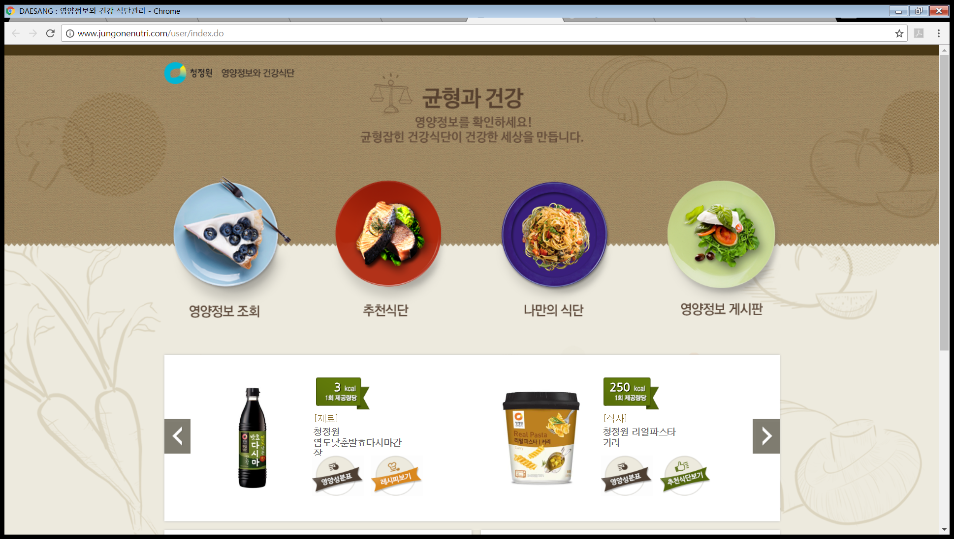
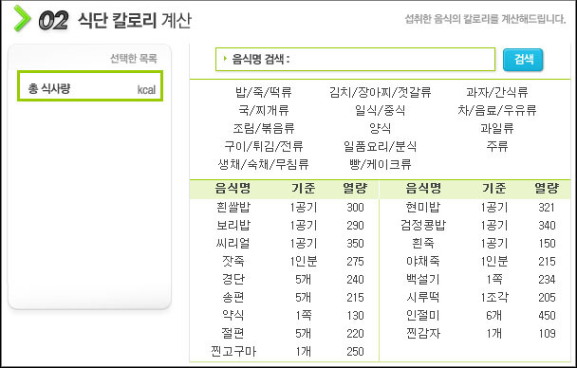
3. 밴치마킹 – 영양 정보와 식단

Slide 8
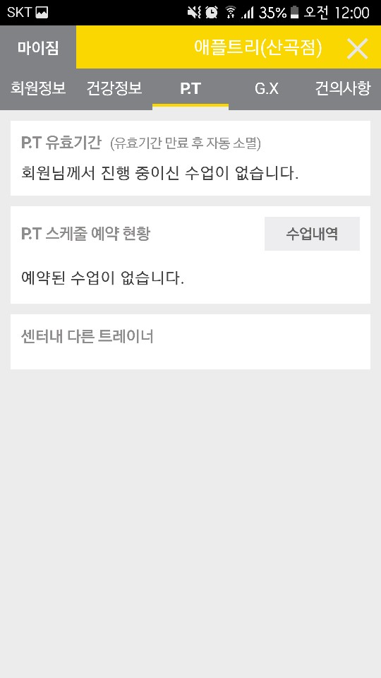
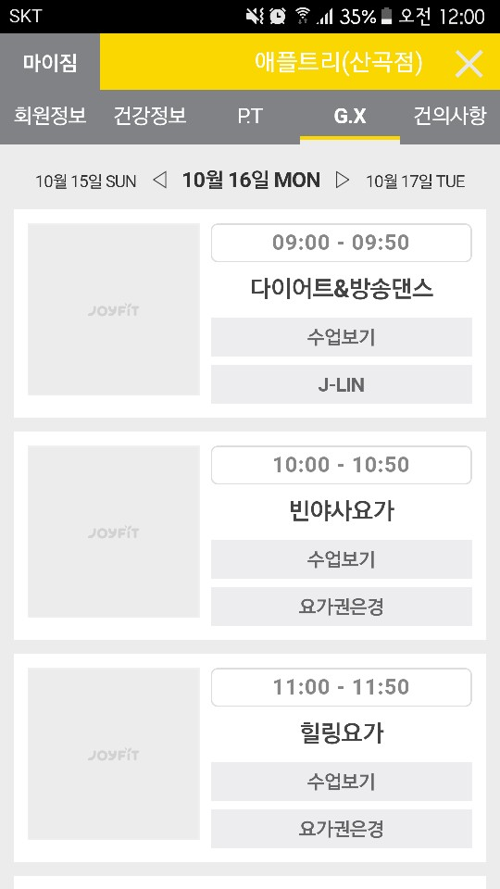
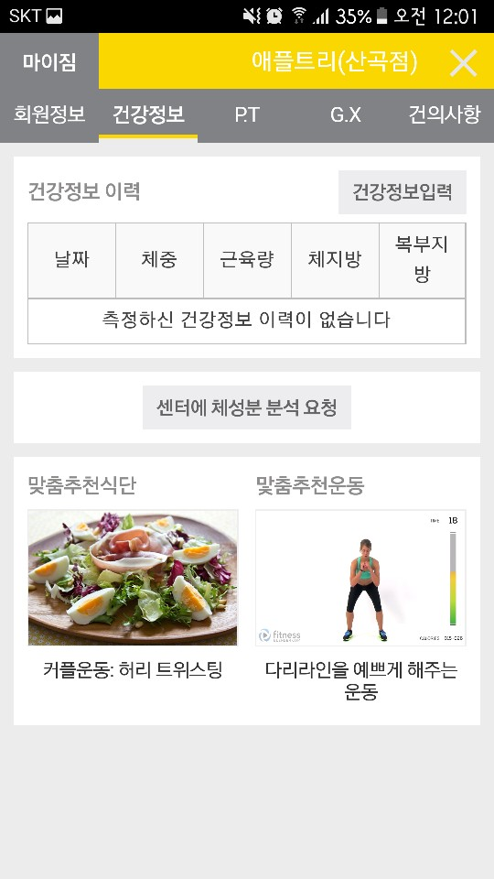
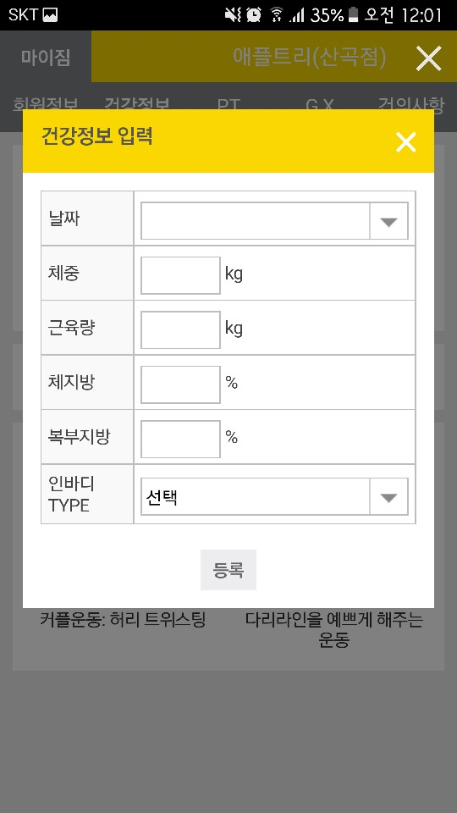
3. 밴치마킹 – 맞춤형 관리 시스템

Slide 9
4. 프로젝트 기능과 역할
회원 - 강
회원가입 , 유효성검사 로그인
아이디 찾기, 비밀번호 찾기
내 정보 수정 ,회원탈퇴
인증시스템
관리자 - 강
전문가 ( 관리자 ) 추천 스케줄 등록, 관리
음식 정보 등록 , 관리
운동 정보 등록 , 관리
회원 관리
자유게시판 , 댓글 - 강
자유게시판 작성 수정 삭제
조회 수
추천 수
댓글 작성
음식 - 김
음식 정보
( 음식 이름과 칼로리 량 , 음식 종류 )

Slide 10
4. 프로젝트 기능과 역할
운동 - 이
운동 정보
( 소모 칼로리 , 효과 , 운동 방법 등등 )
운동 스케줄 - 최
사용자가 선택한 운동과 세트 수 선택에 따른 소모 칼로리 계산
요일 별 스케줄 작성.
내 운동 스케줄 작성 및 수정, 삭제, 조회
식단 - 명
식단 정보
아침, 점심, 저녁 식단마다 사용자가 선택한 음식에 따라 칼로리 계산
오늘 스케쥴링한 음식의 총칼로리량 계산과 내가 선택하고 있는 식단의 칼로리 계산

Slide 11
회원 | 강
4. 프로젝트 기능과 역할
패키지 | 클래스 | 설명
controller | MemberController | 회원 컨트롤러 아이디 중복체크 , 우편번호 검색 , 회원가입, 로그인 아이디에 해당하는 회원찾기, 아이디 찾기, 아이디&이메일 가입 여부 체크 비밀번호 재 설정 , 회원탈퇴 , 마이페이지 주소 수정
 | VerifiNumberController | 아이디 찾기, 비밀번호 찾기 시 인증번호를 받는 IO 기능 클래스. 인증키 요청 시에 verifiNumber 패키지에 VerifiNumber.txt 파일이 존재 하는지 확인하고, 없을 시에 생성하고 , 해당 파일에 무작귀 숫자로 이루어진 4자리 숫자 ( 인증번호 ) 를 전송한다.
Dao | Interface MemberDAO | 회원 인터페이스
Model | MemberVO | 회원 VO
 | ZipcodeVO | 우편번호 VO
Service | MemberService implement MemberDAO | MemberDAO 를 구현한 클래스. DB작업에 필요한 SQL 클래스를 호출, 리턴
session | MemberSession | 로그인 회원 Session
Sql | MemberSQL | 회원 관련 SQL
verifinumber | verifiNumber.txt | 인증번호가 작성되는 텍스트 파일

Slide 12
회원 | 강
4. 프로젝트 기능과 역할
패키지 | 클래스 | 설명
View | CheckId | 회원가입 아이디 중복검사 폼
 | FedMain | 프로젝트 메인화면 – 구성 : 메뉴 패널 , 로그인 패널 , 메인 패널 로그인 패널 , 메인 패널 : cardLayout 적용 로그인 해널 : pCusLogOff , pCusLogOn , pAdminLogOn => 로그오프 , 로그인 , 관리자 로그인 시 패널
 | MemberJoinForm | 회원 가입 폼. 유효성 체크 not null , 공백 입력, 특수문자 불가 , 아이디, 비밀번호는 4~12 사이 입력, 아이디 중복확인, 비밀번호와 재입력 비밀번호의 일치 , 아이디와 비밀번호가 다른지 , 이름은 문자만 입력가능 출생년도에 정수가 입력됬는지 , 현재 년도를 초과한 미래의 출생년도를 입력했는지 , 1900년 이전의 과거 출생년도를 입력했는지 선택한 태어난 월 에 해당하는 마지막 날짜 내에 일을 입력했는지 , 윤년 윤달 체크 현재 년도에 태어난 회원이 가입 할 시에, 선택한 월이 현재 월을 초과했는지. 초과하지않았다면 이리을 초과하였는지 이메일 입력 형식
 | SearchZipcodeForm | 우편번호 찾기 폼
 | WithdrawalForm | 회원 탈퇴 폼. - 이름 , 비밀번호 , 비밀번호 재확인 절차를 걸쳐서 탈퇴를 진행함
 | AcceptTermsForm | 회원 가입 전 약관 동의 폼, 약관동의 체크해야 회원가입 가능

Slide 13
아이디 , 비밀번호 찾기 | 강
4. 프로젝트 기능과 역할
패키지 | 클래스 | 설명
View | SearchIdForm | 아이디 찾기 폼 이름 , 생년월일 , 이메일 주소 에 해당하는 회원이 존재 할 시에 인증번호 생성 -> 인증작업으로 전환
 | SearchPwForm | 비밀번호 찾기 폼 – cardLayout 적용 . 1~3단계 패널 1단계 . 아이디 입력 후 회원가입 유무 확인 2단계 . 본인 인증 확인 절자 3단계 . 비밀번호 재 설정
 | VirifiNumberForm | 인증 번호 폼 – 인증번호 요청 후 60초 카운트 내에 인증번호를 입력 해야 한다.

Slide 14
마이 페이지 | 강
4. 프로젝트 기능과 역할
패키지 | 클래스 | 설명
View | MyPage | 일반 회원 , 관리자 마이 페이지 회원 주소 변경 회원이 선택한 나만의 식단 회원이 선택한 나만의 스케줄

Slide 15
관리자 | 강
4. 프로젝트 기능과 역할
패키지 | 클래스 | 설명
Controller | AdminController | 관리자 컨트롤러 - 회원 관리 , 회원 강제 탈퇴
Dao | Interface AdminDAO | 관리자 기능 인터페이스
Service | AdminService Implement AdminDAO | Admin 인터페이스를 구현한 클래스 , DB작업에 필요한 관리자 SQL 문과 연동
Sql | AdminSQL | 관리자 SQL 클래스
view | AdminForm | 관리자 메인 폼 - side 메뉴 폼 , Center 메인 폼 메인 폼 – cardLayout 적용

Slide 16
자유게시판 , 댓글 | 강
4. 프로젝트 기능과 역할
패키지 | 클래스 | 설명
Controller | FBoardController | 자유 게시판 및 댓글 컨트롤러 게시판 입력 수정 삭제 조회수 추천 검색 댓글 입력
Dao | Interface FBoardDAO | 자유게시판 인터페이스
Model | FBoardVO | 자유 게 시판 VO
 | FBoardComment | 자유게시판 댓글 VO
Service | FBoardService Implements FBoardDAO | FBoardDAO 인터페이스를 구현한 클래스 자유게시판 DB 작업에 필요한 SQL문 과의 연동, 리턴
Sql | FBoardSQL | 자유 게시판 DB 작업에 필요한 SQL문이 나열된 클래스
View | FBoardForm | 자유게시판 메인 폼 , 글 목록, 검색, 글쓰기
 | FBoardViewForm | 자유게시판 글 상세보기 폼 추천 가능, 해당 글이 작성자의 글일 경우 수정 삭제 가능, 댓글 입력 , 댓글 목록
 | FBoardWriteForm | 자유게시판 글 등록 , 글 수정 폼

Slide 17
스케줄 관리 | 최
4. 프로젝트 기능과 역할
패키지 | 클래스 | 설명
SQL | ScheduleDAO | 'fed_schedule'의 DB작업을하는 DAO클래스, 추가, 수정, 삭제, 회원번호를 통한 조회, 스케줄 번호를 통한 조회(번호, 이름, 회원번호)
 | DayDAO | 'fed_schedule_day'의 DB작업을하는 DAO클래스, 수정, 삭제, 스케줄 번호를 통한 조회(번호, 스케줄 번호, 요일, 운동여부), 스케줄 번호를 통한 조회후 운동여부만 int배열로 반환
 | PlanDAO | 'fed_schedule_plan'의 DB작업을하는 DAO클래스, 추가, 수정, 삭제, 스케줄 번호를 통한 조회, 계획 번호를 통한 조회 (번호, 칼로리, 시간, 스케줄번호, 운동번호, 운동번호와 일차하는 운동테이블의 ExerciseVO)
 | ScheduleDAOController | 스케줄과 관련된DAO를 멤버번수로 가지고, 스케줄과 관련된 테이블을 하나이상 사용하는 단일기능을 메서드로 가지는 스케줄 관련 통합 DAO 새 스케줄 추가, 스케줄 제거, 수정(Schedule만이 아닌 Day, Plan도), 스케줄 번호를 통한 조회(번호, 스케줄 번호, 요일, 운동여부, 운동할요일,, 운동계획),
Model | ScheduleVO | 'fed_schedule'의 row하나 분량의 정보를 담는 VO클래스
 | DayVO | 'fed_schedule_day'의 row하나 분량의 정보를 담는 VO클래스
 | PlanVO | 'fed_schedule_plan'의 row하나 분량의 정보를 담는 VO클래스

Slide 18
스케줄 관리 | 최
4. 프로젝트 기능과 역할
패키지 | 클래스 | 설명
View | ScheduleMain | 스케줄과 운동계획을 조회 / 추가 / 제거 / 수정 할때 사용하는 JPanel 클래스
 | ScheduleFrame | 독립적인 창으로 실행이 불가능한 ScheduleMain을 독립적으로 실행하기 위한 JFrame 클래스
 | ScheduleAdd | 운동 조회(Exercise) 창에서 바로 스케줄을 추가할때 사용하는 JFrame 클래스(추가만 가능)

Slide 19
식단 | 명
4. 프로젝트 기능과 역할
패키지 | 클래스 | 설명
model | MenuVO | 식단 정보 저장을 위하여 멤버변수로 식단PK, 회원번호, 일자, 아침, 점심, 저녁 간식, 수분량, 칼로리를 저장할 수 있는 자료형 클래스
sql | MenuDAO | 식단을 DB에 저장하기 위하여 구성된 클래스 메인테이블에 리스트 select 콤보박스에 음식 종류, 종류에 해당하는 음식 select 음식별 칼로리 select 오늘 날짜로 저장된 데이터 select (금일 데이터 있으면 update, 없으면 insert 하기 위함) 오늘 저장된 식단 데이터 select 각 식단별, 간식, 수분섭취량 저장 update or insert 오늘 식단 삭제 delete
session | MenuService | 식단별 구분(아침, 점심, 저녁, 간식)을 위하여 Flag 상수를 멤버변수로 갖고 있는 클래스
view | MenuView | 식단 메인화면 구성 접속자, 오늘 섭취 칼로리 표시, 메인 테이블 세팅, 오늘식단 삭제
view | MenuSaveView | 식단 저장화면 구성 음식별 칼로리 표시, 선택한 음식들의 칼로리 표시, 저장버튼 클릭시 처리
view | WaterSaveView | 수분 섭취량 저장 화면 구성 및 저장 버튼 클릭시 처리
view | SelectMenu | 메인 테이블에서 리스트 선택시 해당 식단 상세보기 화면 구성 메인테이블에서 내용 받아와 자세히 볼 수 있도록 처리

Slide 20
회원 | 이
4. 프로젝트 기능과 역할
패키지 | 클래스 | 설명
vo | ExercisVO | 운동테이블 메뉴 구성 VO 클래스
sql | ExerciseDAO | 운동목록 등록,검색,수정,삭제 DB작업 클래스
 | SearchDAO | 운동 테이블창에서 검색 DB작업 클래스
view | AdminExerModify | 관리자모드 운동테이블 수정관련 view and src 클래스
 | AdminExerRegister | 관리자모드 운동테이블 등록관련 view and src 클래스
 | Exercise | 외부에서 볼수 있는 운동정보관련 view and src 클래스
 | ExericseSearch | 운동검색창 view and src 클래스

Slide 21
음식 | 김
4. 프로젝트 기능과 역할
패키지 | 클래스 | 설명
model | FoodVO | 음식테이블 데이터베이스 객체 생성
sql | FoodDAO | 음식 추가 수정 삭제 검색의 데이터 베이스 기능을 수행하는 곳
view | FoodControl | 음식 추가와 수정 기능을 수행하는 곳으로 음식 추가시 음식명 중복 검사를 실행 데이터의 중복을 막는다.
 | FoodFrame | 음식메뉴의 초기등장 플랫폼 관리자로 로그인시 추가 수정 삭제 버튼창이 활성화 되고 사용자로 로그인시 검색기능만 사용할 수 있다.

Slide 22
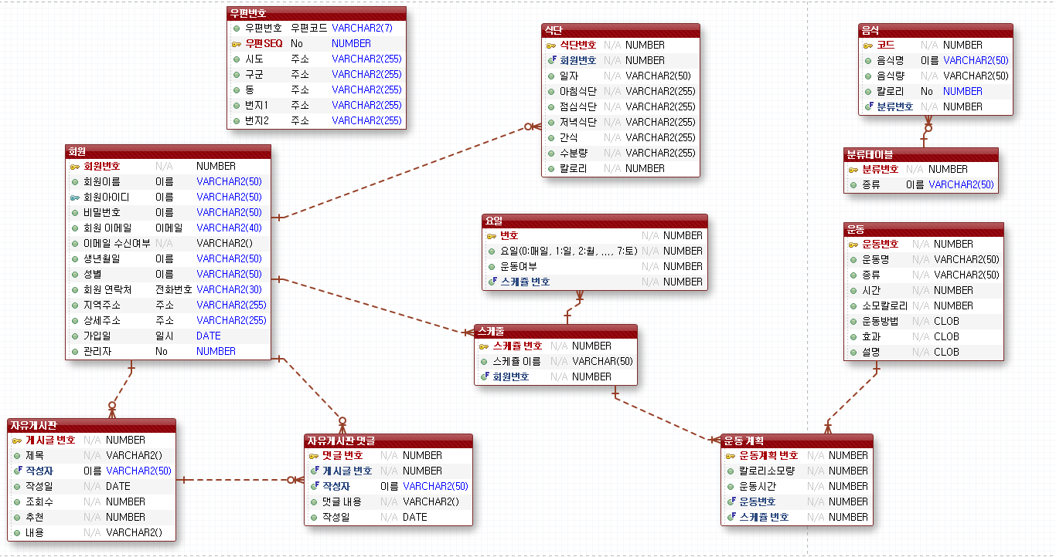
5. 테이블 구성 (논리)

Slide 23
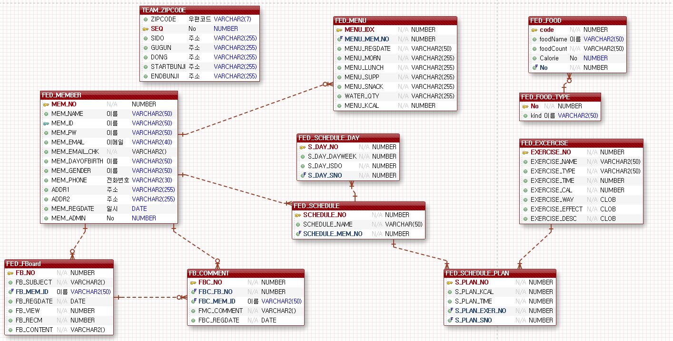
5. 테이블 구성 (물리)

Slide 24
회원 | FED_MEMBER
5. 테이블 구성
COLUMN | COMMENT | TYPE | NULL | CONSTRAINTS
MEM_NO | 회원 번호 | NUMBER | NOT NULL | PRIMARY KEY
MEM_id | 회원 아이디 | VARCHAR2 | NOT NULL | UNIQUE
MEM_pw | 회원 비밀번호 | VARCHAR2 | NOT NULL
MEM_name | 회원 이름 | VARCHAR2 | NOT NULL
MEM_email | 회원 이메일 | VARCHAR2 | NOT NULL
MEM_EMAIL_CHK | 이메일 수신 여부 | Varchar2
MEM_GENDER | 회원 성별 | Varchar2
MEM_DAYOFBIRTH | 회원 생년월일 | Varchar2 | Not null
MEM_PHONE | 회원 휴대전화 | Varchar2
ZIPCODE | 우편번호 | Varchar2
MEM_ADDR1 | 주소 | Varchar2
MEM_ADDR2 | 상세주소 | Varchar2
MEM_REGDATE | 가입일 | DATE |  | DEFAULT SYSDATE
MEM_ADMIN | 관리자 / 회원 | NUMBER |  | DEFAULT 1

Slide 25
우편번호 | ZIPCODE
5. 테이블 구성
COLUMN | COMMENT | TYPE | NULL | CONSTRAINTS
ZIPCODE | 우편번호 | VARCHAAR2
SIDO | 시 / 도 | VARCHAR2
GUGUN | 구 / 군 | VARCHAR2
DONG | 동 | VARCHAR2
STARTBUNJI | 번지 1 | VARCHAR2
ENDBUNJI | 번지 2 | VARCHAR2
SEQ | 시퀀스 | NUMBER |  | PRIMARY KEY

Slide 26
자유 게시판 | FED_FBoard
5. 테이블 구성
COLUMN | COMMENT | TYPE | NULL | CONSTRAINTS
FB_NO | 게시글 번호 | NUMBER |  | PRIMARY KEY
FB_SUBJECT | 제목 | VARCHAR2 | NOT NULL
FB_MEM_ID | 작성자 | VARCHAR2 | NOT NULL | FK
FB_REGDATE | 작성일 | DATE
FB_VIEW | 조회수 | NUMBER
FB_RECM | 추천 | NUMBER
FB_CONTENT | 내용 | VARCHAR2

Slide 27
자유 게시판 댓글 | FB_COMMENT
5. 테이블 구성
COLUMN | COMMENT | TYPE | NULL | CONSTRAINTS
FBC_NO | 댓글 번호 | NUMBER |  | PRIMARY KEY
FBC_FB_NO | 게시글 번호 | NUMBER | NOT NULL | FK
FMC_MEM_ID | 작성자 | VARCHAR2 | NOT NULL | FK
FBC_COMMENT | 댓글 내용 | VARCHAR2 | NOT NULL
FBC_REGDATE | 작성일 | DATE

Slide 28
식단 | FED_MENU
5. 테이블 구성
COLUMN | COMMENT | TYPE | NULL | CONSTRAINTS
MENU_IDX | 식단번호 | NUMBER | NOT NULL | PRIMARY KEY
MENU_MEM_NO | 회원번호 | VARCHAR2 | NOT NULL | FOREIGN KEY
MENU_REGDATE | 일자 | VARCHAR2
MENU_MORN | 아침식단 | VARCHAR2
MENU_LUNCH | 점심식단 | VARCHAR2
MENU_SUPP | 저녁식단 | VARCHAR2
MENU_SNACK | 간식 | VARCHAR2
WATER_QTY | 수분량 | VARCHAR2
MENU_KCAL | 칼로리 | NUMBER

Slide 29
운동 | FED_EXERCISE
5. 테이블 구성
COLUMN | COMMENT | TYPE | NULL | CONSTRAINTS
EXERCISE_NO | 운동번호 | NUMBER | NOT NULL | PRIMARY KEY
EXERCISE_NAME | 운동명 | VARCHAR2 | NOT NULL
EXERCISE_TYPE | 운동종류 | VARCHAR2
EXERCISE_TIME | 운동시간 | NUMBER
EXERCISE_CAL | 소모칼로리 | NUMBER
EXERCISE_WAY | 운동방법 | CLOB
EXERCISE_EFFECT | 운동효과 | CLOB
EXERCISE_DESC | 설명 | CLOB

Slide 30
5. 테이블 구성
스케줄 | FED_SCHEDULE
COLUMN | COMMENT | TYPE | NULL | CONSTRAINTS
SCHEDULE_NO | 번호 | NUMBER | NOT NULL | PRIMARY KEY
SCHEDULE_NAME | 스케줄 명 | VARCHAR2 | NULL
SCHEDULE_MEM_NO | 회원번호 | NUMBER | NOT NULL | foreign key(mem_no)

Slide 31
5. 테이블 구성
스케줄 - 요일 | FED_SCHEDULE_DAY
COLUMN | COMMENT | TYPE | NULL | CONSTRAINTS
S_DAY_NO | 번호 | NUMBER | NOT NULL | PRIMARY KEY
S_DAY_DAYWEEK | number | 요일(1:일, 2:월, ..., 7:토) | NOT NULL | check(1~7만 입력가능)
S_DAY_ISDO | 운동여부 (0:안하는날, 1:하는날) | number | NOT NULL | Check (0,1 만 입력가능)
S_DAY_SNO | 스케줄 번호 | NUMBER | NOT NULL | foreign key(s_no)

Slide 32
5. 테이블 구성
운동 계획 | FED_SCHEDULE_PLAN
COLUMN | COMMENT | TYPE | NULL | CONSTRAINTS
S_PLAN_NO | 번호 | NUMBER | NOT NULL | PRIMARY KEY
S_PLAN_KCAL | 칼로리소모량(운동시간을 통한 계산) | NUMBER | NOT NULL
S_PLAN_TIME | 회원번호 | NUMBER | NOT NULL
S_PLAN_EXER_NO | 운동 번호 | NUMBER | NOT NULL | foreign key(exercise_no)
S_PLAN_SNO | 스케줄 번호 | NUMBER | NOT NULL | foreign key(s_no)

Slide 33
5. 테이블 구성
음식 | FED_FOOD
COLUMN | COMMENT | TYPE | NULL | CONSTRAINTS
C6de | 코드 | number | NOT NULL | PRIMARY KEY
foodName | 음식명 | varchar2 | NOT NULL
foodCount | 음식량 | Varchar2 | NULL
Calorie | 칼로리 | NUMBER | NULL
No | 분류번호 | NUMBER | NOT NULL | foreign key(no)
음식 분류 | FED_FOOD_TYPE
COLUMN | COMMENT | TYPE | NULL | CONSTRAINTS
No | 분류 번호 | number | NOT NULL
Kind | 종류 | varchar2

Slide 34
6. 프로젝트 기본 구성 ( 다형성 )
VIEW
CONTROLLER
DAO
SQL
SERVICE
IMPLEMENTS DAO

Slide 35
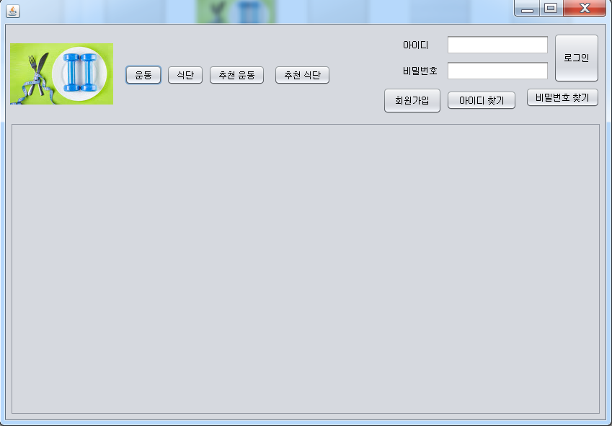
7. 프로젝트 구현 - 메인
메인 화면
Com.fed.view.FedMain.java

Slide 36
7. 프로젝트 구현 - 메인
회원가입 시작
AcceptTermsForm.java

Slide 37
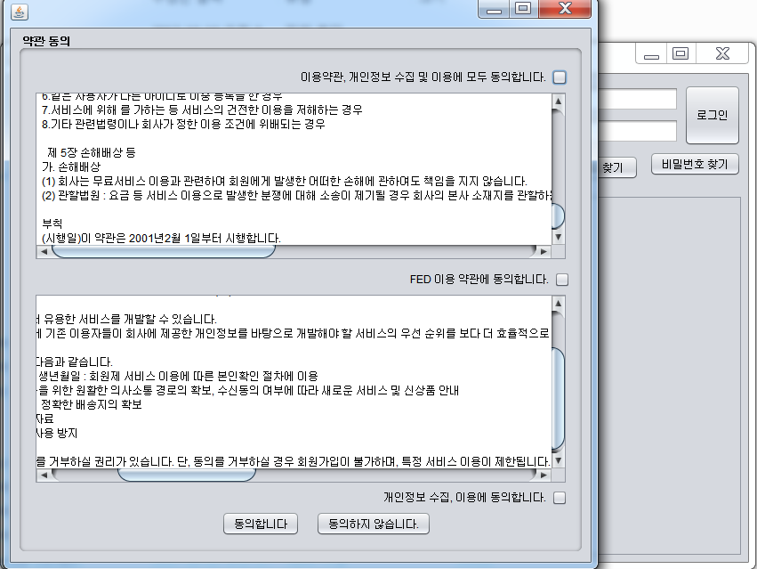
7. 프로젝트 구현 – 약관 동의
회원가입 전 약관 동의
모두 동의 ->
아래 이용약관 과
개인정보 수집 이용
자동 체크
회원가입 – ActionPerformed
AcceptTermsForm.java
FED 이용 약관
개인정보 수집 이용
개별적 체크 가능

Slide 38
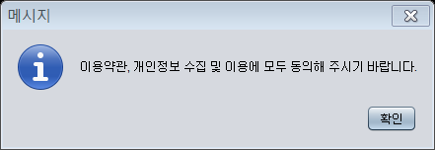
7. 프로젝트 구현 – 약관 동의
회원가입 전 약관 동의
체크 해야
회원 가입 가능
회원가입 – ActionPerformed
AcceptTermsForm.java

Slide 39
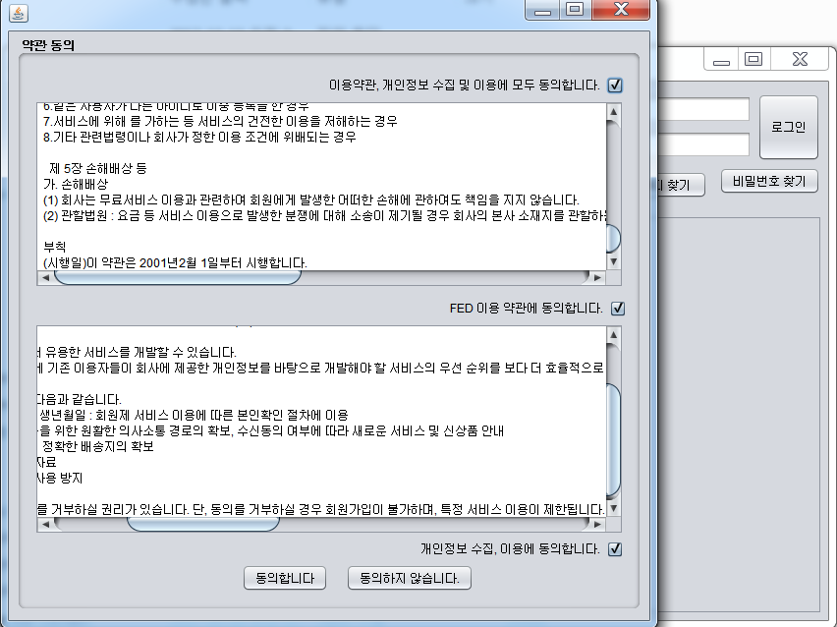
7. 프로젝트 구현 – 약관 동의
약관 동의 -> 회원가입
MemberJoinForm.java

Slide 40
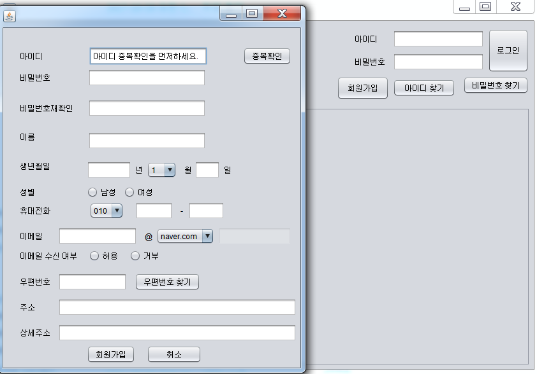
7. 프로젝트 구현 - 회원가입
반드시 중복 확인 과정으로
아이디 입력
아이디 직접 입력 불가능
중복확인 과정에서 사용한 아이디가 아닌 다른 아이디로 수정 후 회원 가입을 하려 할 경우에 대비한 방법 중 하나로 선택.

Slide 41
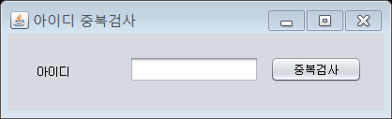
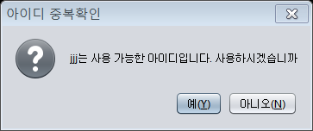
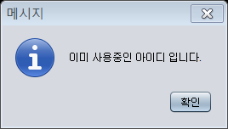
7. 프로젝트 구현 - 회원가입 유효성 검사

Slide 42
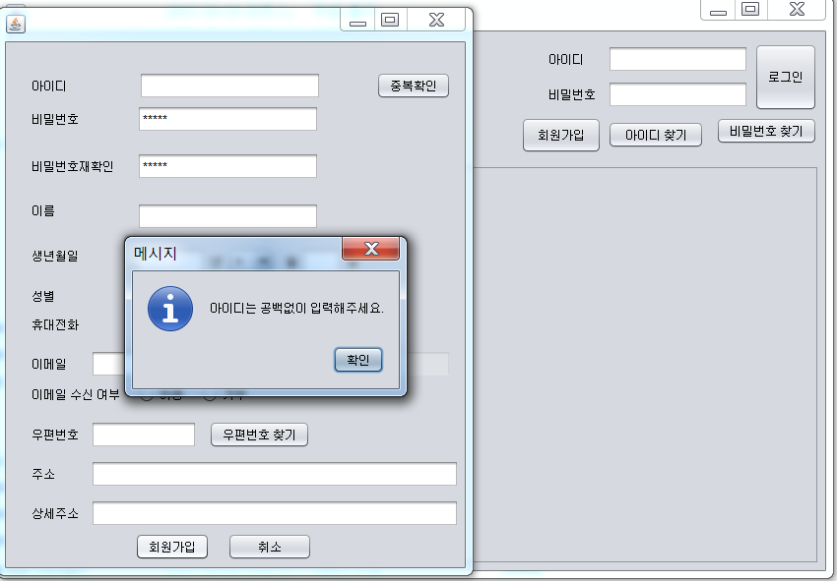
7. 프로젝트 구현 - 회원가입 유효성 검사
아이디에
공백이
포함되면 안된다

Slide 43
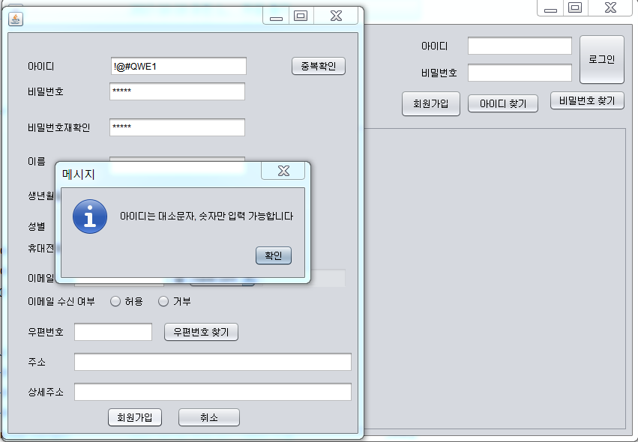
7. 프로젝트 구현 - 회원가입 유효성 검사
아이디에
특수문자가
포함되면 안된다

Slide 44
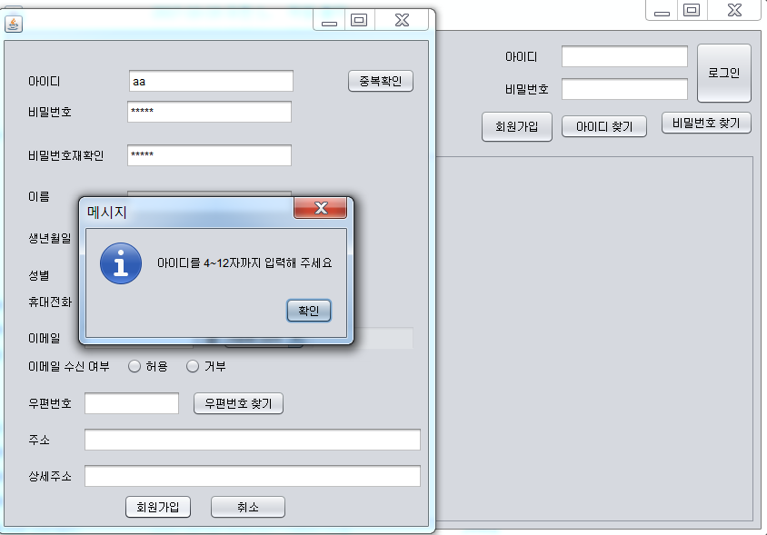
7. 프로젝트 구현 - 회원가입 유효성 검사
아이디는
4 ~ 12 자 사이로
입력해야 한다

Slide 45
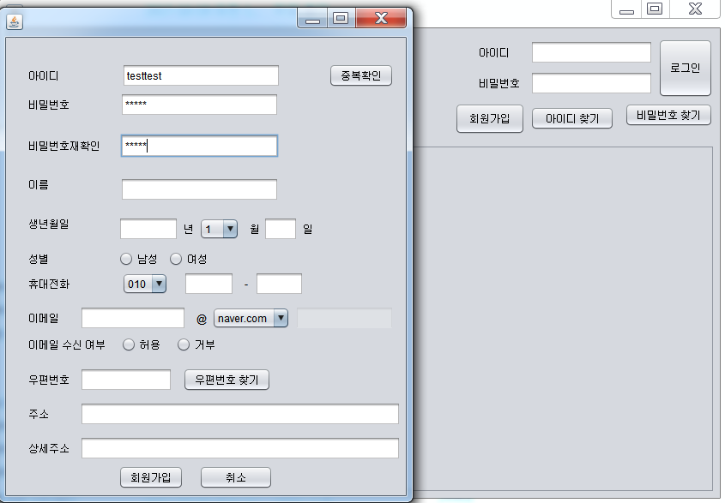
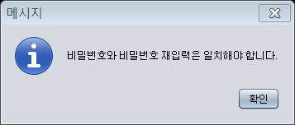
7. 프로젝트 구현 - 회원가입 유효성 검사
비밀번호와
재 확인 비밀번호는
일치해야 한다

Slide 46
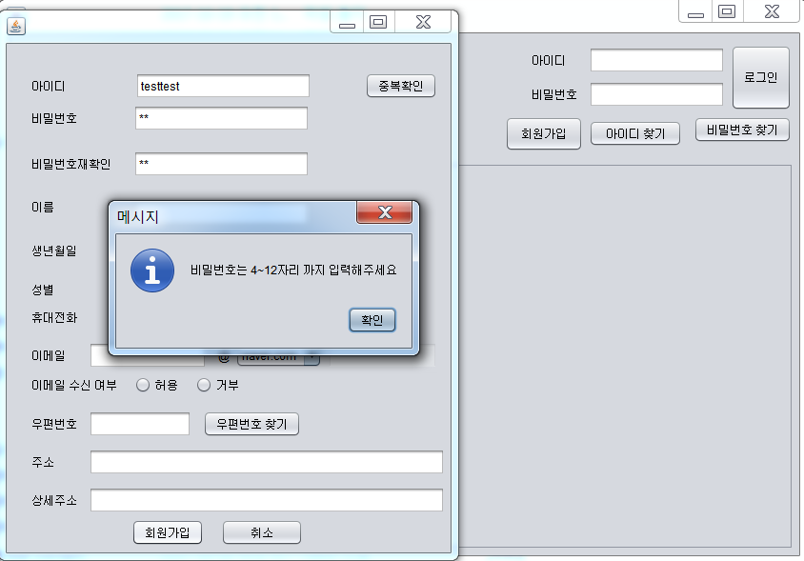
7. 프로젝트 구현 - 회원가입 유효성 검사
비밀번호는 반드시
4~12 자리로
입력해야 한다

Slide 47
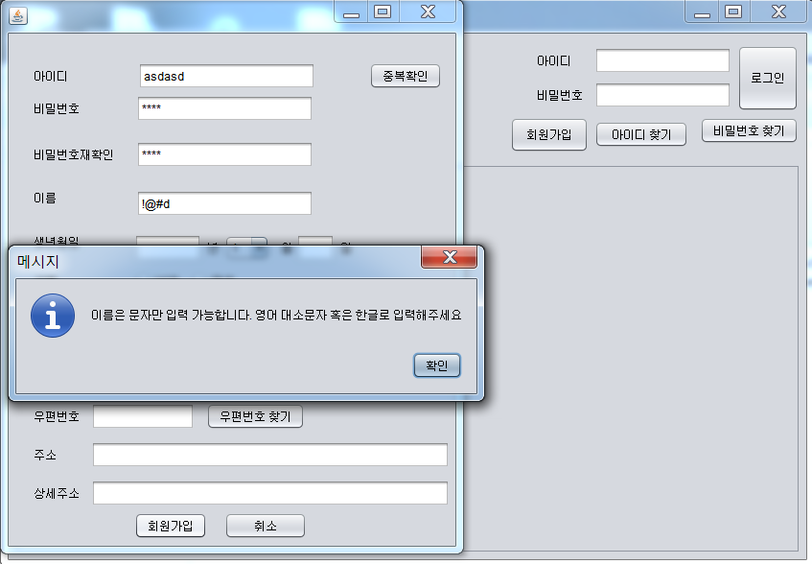
7. 프로젝트 구현 - 회원가입 유효성 검사
이름은 대, 소문자와
한글로만 입력이
가능하다

Slide 48
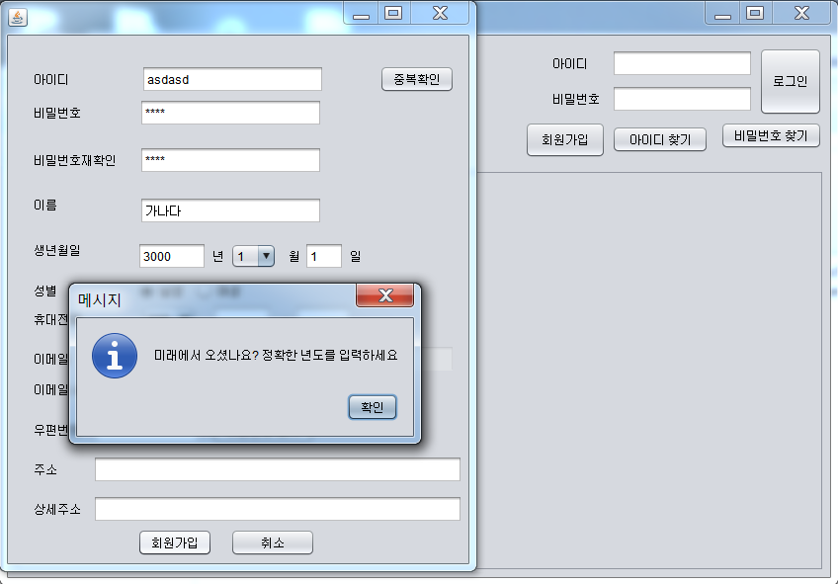
7. 프로젝트 구현 - 회원가입 유효성 검사
주민 등록 번호 대신
생년월일을 받는다
현재 년도와 비교해서
미래의 년도를
입력하지 못한다.

Slide 49
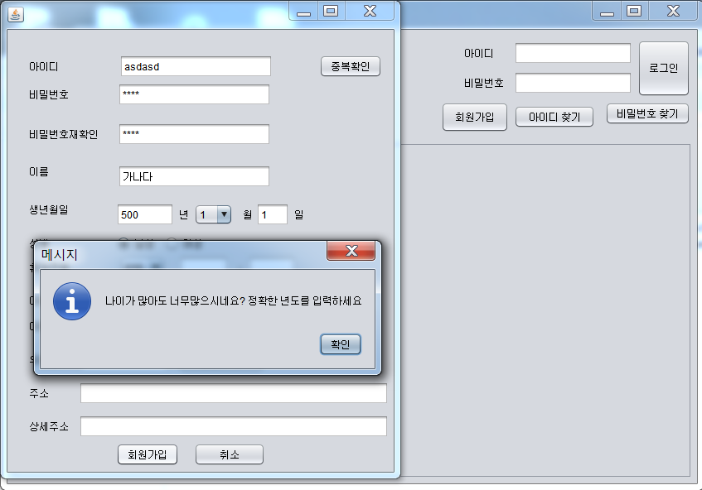
7. 프로젝트 구현 - 회원가입 유효성 검사
1900년 이전의
과거에서 온 사람은
가입이 안된다

Slide 50
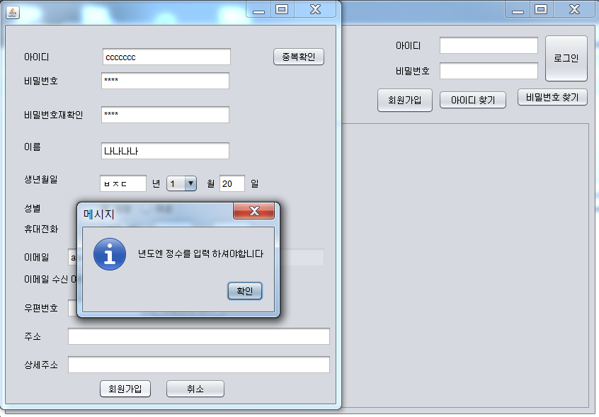
7. 프로젝트 구현 - 회원가입 유효성 검사
년도엔
정수만
입력 가능하다

Slide 51
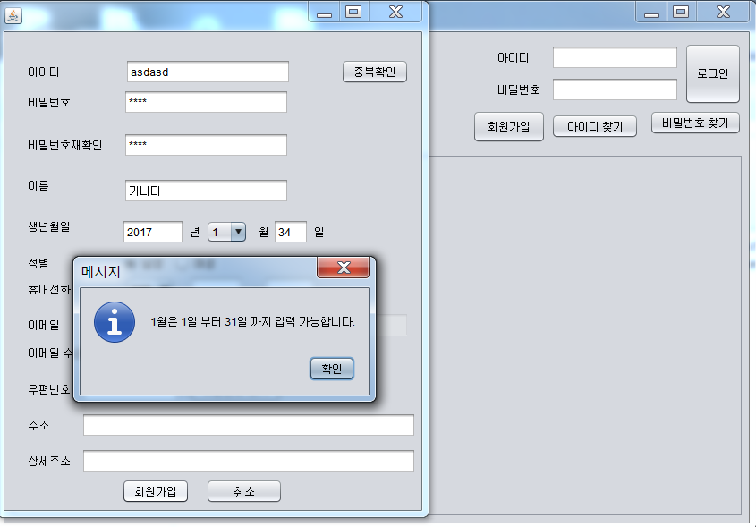
7. 프로젝트 구현 - 회원가입 유효성 검사
각 달마다
마지막 날을
초과한 일을
입력 할 수 없다

Slide 52

7. 프로젝트 구현 - 회원가입 유효성 검사
윤년, 윤달 계산.
2017 년은 윤년이 아니기 때문에 2월 29일은 입력받지 못한다.

Slide 53
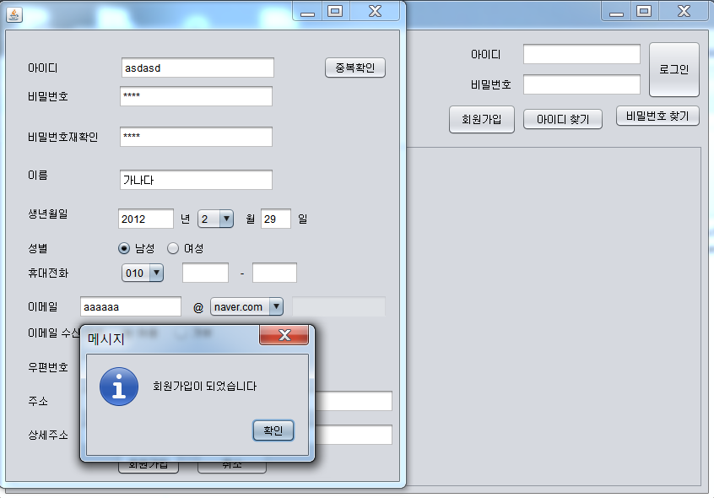
7. 프로젝트 구현 - 회원가입 유효성 검사
2012년은 윤년이고
2월 29일
회원 가입이 가능하다

Slide 54
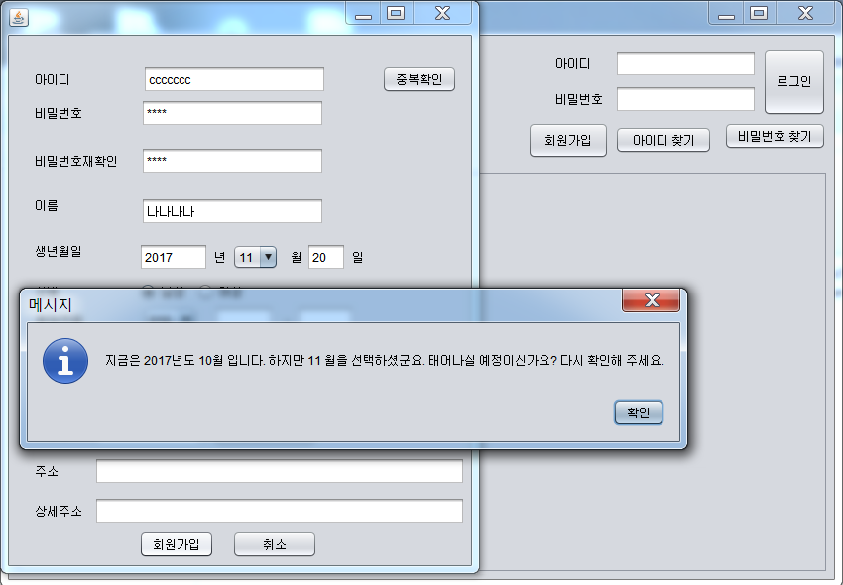
7. 프로젝트 구현 - 회원가입 유효성 검사
현재 년도에 태어났으면 ?
하지만 현재는 10월 19일
이후인 월에 가입하지 못한다.

Slide 55

7. 프로젝트 구현 - 회원가입 유효성 검사
현재 날짜는 10월 19일이므로
2017.10.20 일에 태어날 순 없다

Slide 56
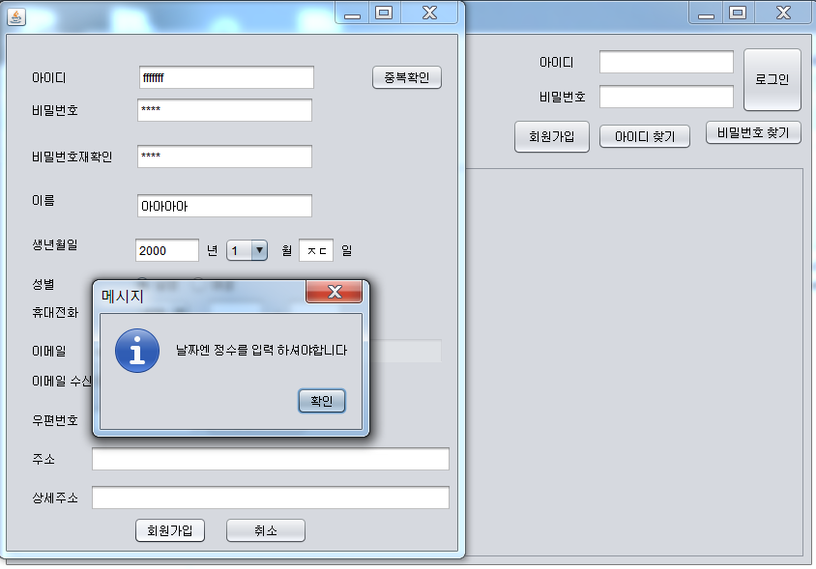
7. 프로젝트 구현 - 회원가입 유효성 검사
날짜에는
정수만을
입력 해야 한다.

Slide 57
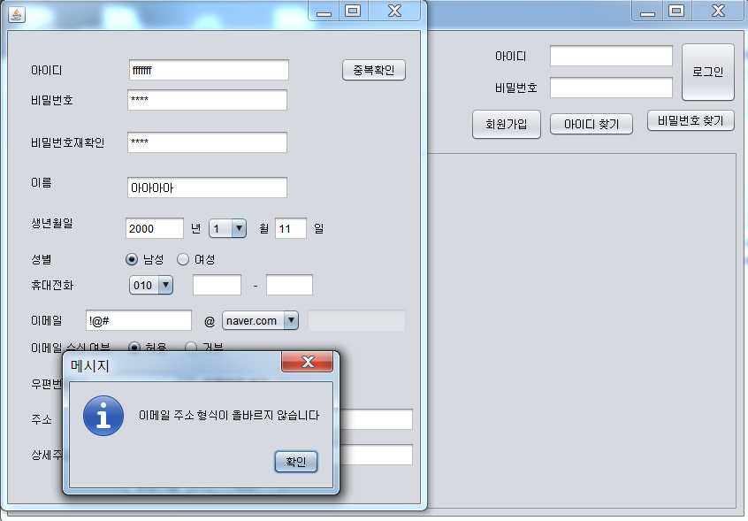
7. 프로젝트 구현 - 회원가입 유효성 검사
이메일 입력시엔
입력 형식을 따라야
가입이 가능하다
private boolean mailCheck(String email)

Slide 58
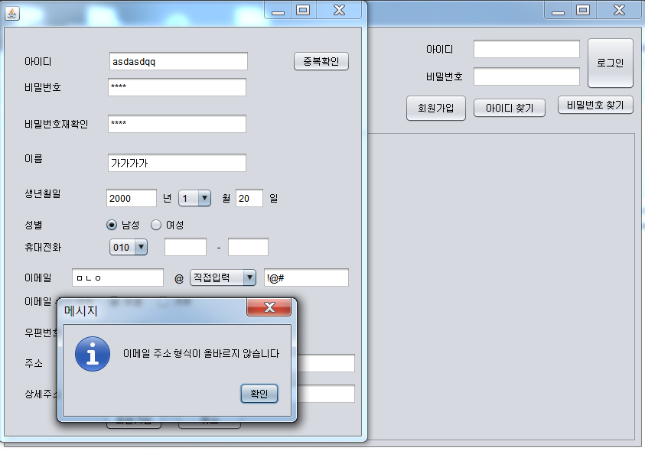
7. 프로젝트 구현 - 회원가입 유효성 검사
이메일 입력시엔
입력 형식을 따라야
가입이 가능하다
private boolean mailCheck(String email)

Slide 59
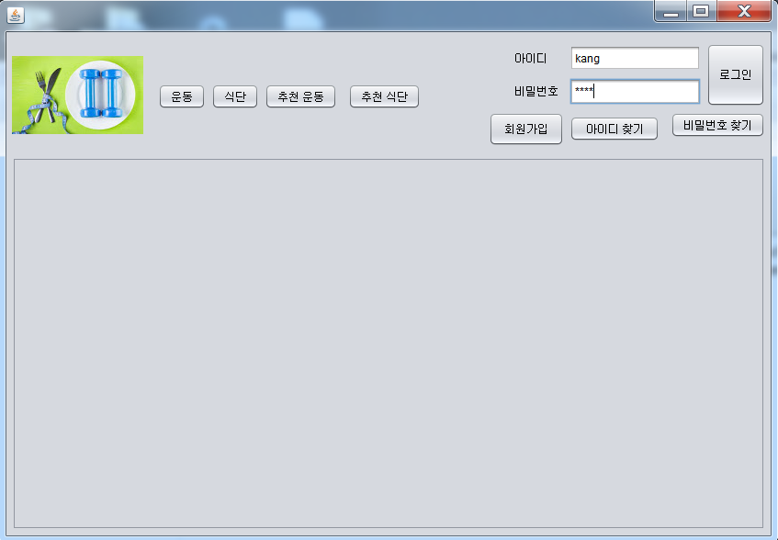
7. 프로젝트 구현 – 로그인
메인화면 로그인
CardLayout
메인 로그인 창 패널

Slide 60
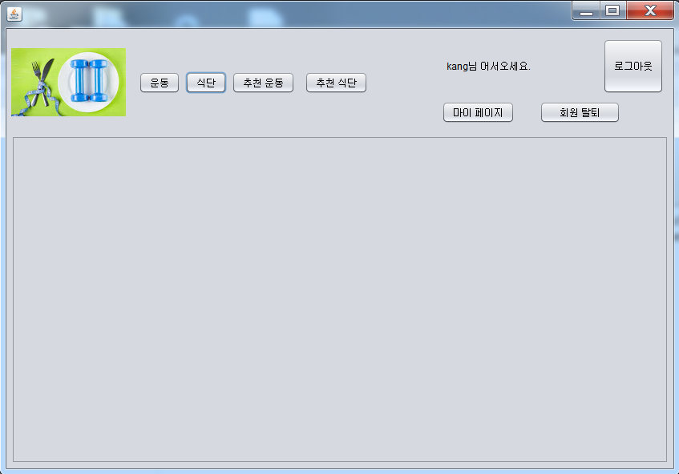
7. 프로젝트 구현 – 로그인 (일반회원)
CardLayout 이용
로그인 성공시
로그인 패널 전환

Slide 61
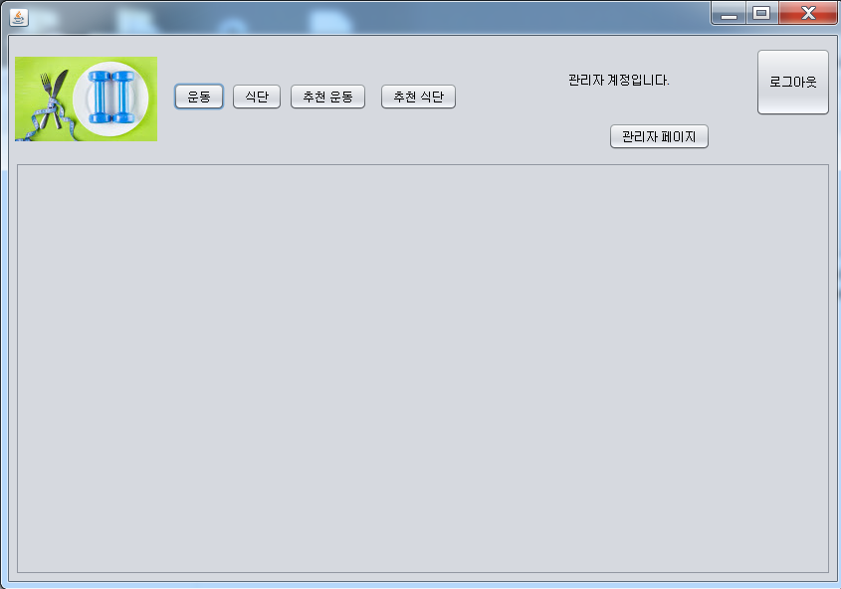
7. 프로젝트 구현 – 로그인 (관리자)
관리자 로그인
패널 전환

Slide 62
7. 프로젝트 구현 – 아이디 찾기
아이디 찾기
SearchIdForm.java

Slide 63
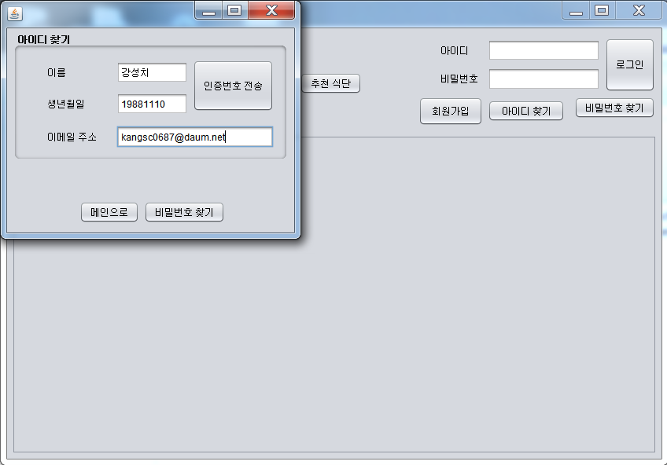
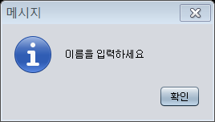
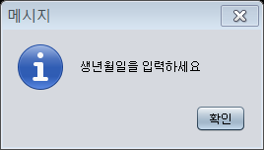

7. 프로젝트 구현 – 아이디 찾기
메인으로
비밀번호 찾기
SearchPwForm.java
각각 NULL 유효성 체크

Slide 64
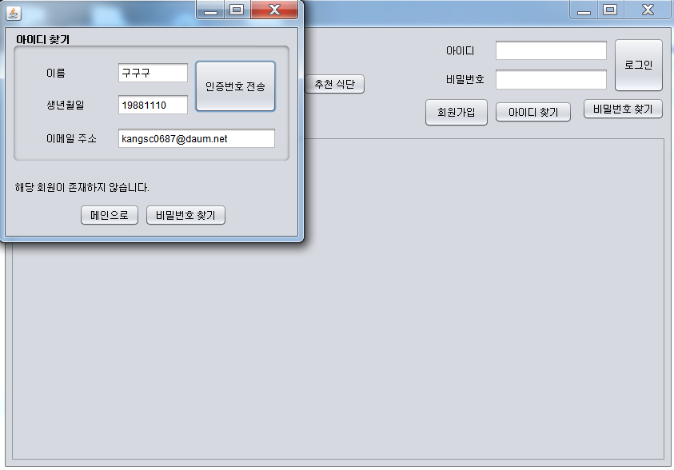
7. 프로젝트 구현 – 아이디 찾기
회원이 존재 하지 않을 시
Label 에 SetText()

Slide 65
7. 프로젝트 구현 – 아이디 찾기
입력 한 데이터에 알맞은 정보를 찾았을 경우 인증번호 전송
인증번호 구현방식 –
BufferedWriter bw = new BufferedWriter(new FileWriter(file));
Com.fed.controller.VerifiNumberController.java
정수로 이루어진 random 숫자 네자리를
Com.fed.verifinumber.VerifiNumber.txt 파일에 작성. 확인 후
인증 번호 시스템
VirifiNumberForm.java

Slide 66
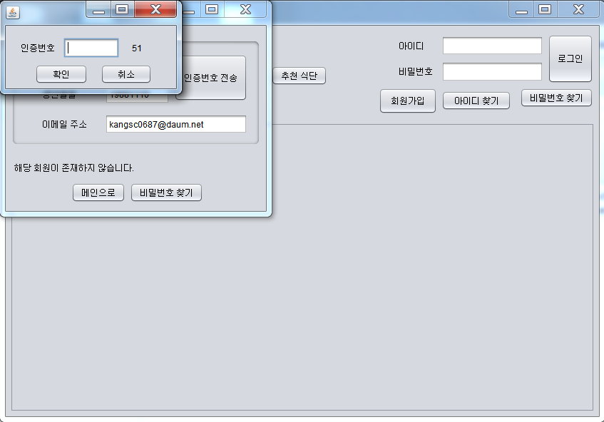
7. 프로젝트 구현 – 아이디 찾기
입력 한 데이터에 알맞은 정보를 찾았을 경우 인증번호 전송
인증번호 구현방식 –
BufferedWriter bw = new BufferedWriter(new FileWriter(file));
Com.fed.controller.VerifiNumberController.java
정수로 이루어진 random 숫자 네자리를
Com.fed.verifinumber.VerifiNumber.txt 파일에 작성. 확인 후 인증가능

Slide 67
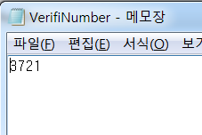
7. 프로젝트 구현 – 아이디 찾기

Slide 68
7. 프로젝트 구현 – 아이디 찾기
60초 카운트 다운
카운트 내에 인증을 성공하지
못할 시에 창이 닫힌다

Slide 69
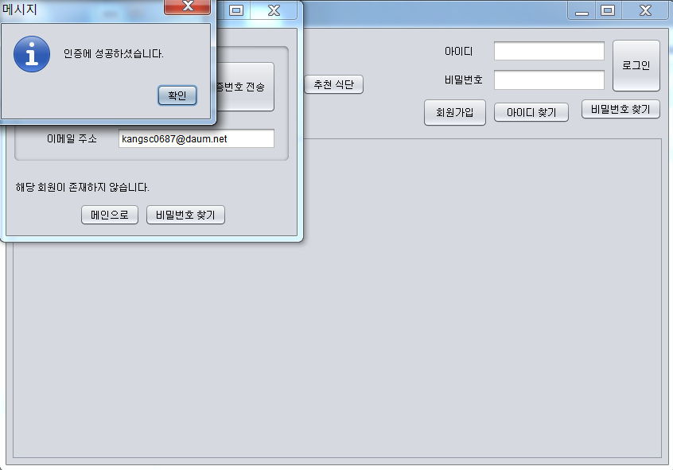
7. 프로젝트 구현 – 아이디 찾기
인증 성공

Slide 70
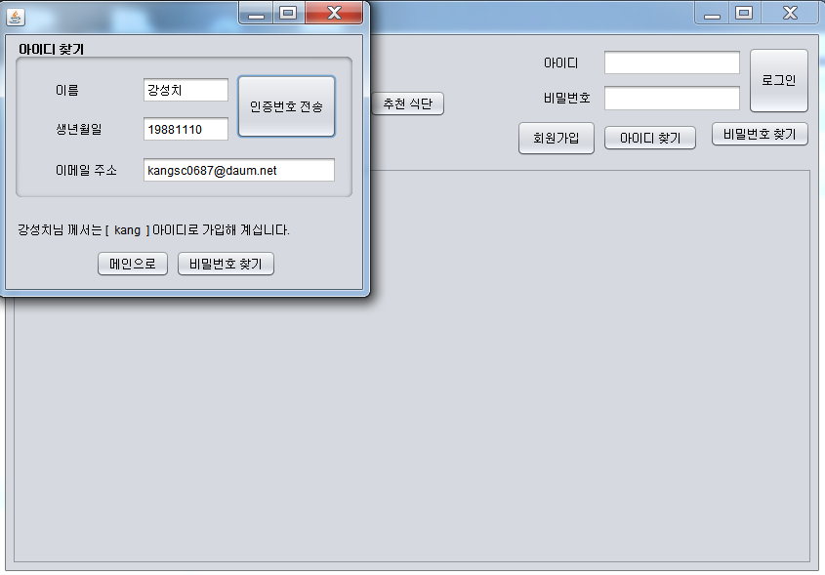
7. 프로젝트 구현 – 아이디 찾기
아이디 찾기 성공 시 Label 값 세팅

Slide 71
7. 프로젝트 구현 – 비밀번호 찾기
비밀번호 찾기
SearchPwForm.java

Slide 72
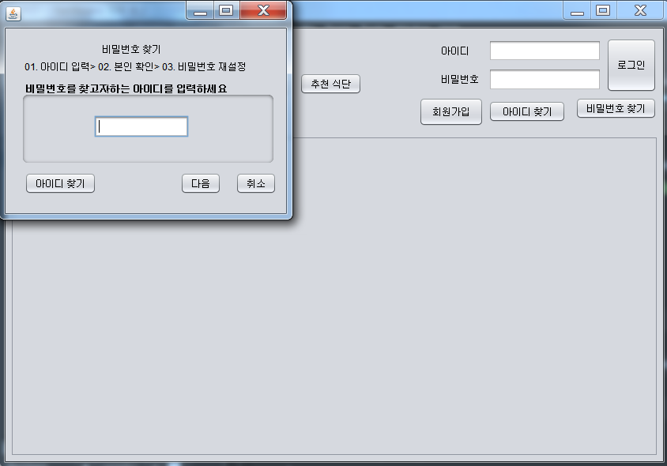
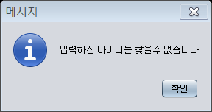
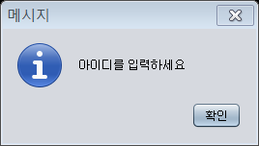
7. 프로젝트 구현 – 비밀번호 찾기
비밀번호 찾기
CardLayout 이용
패널 - pSearchPw1
1단계 – 아이디 입력 -> 해당 아이디 가입 확인
2단계 – 본인 확인 -> 이메일 입력, 인증번호
3단계 – 새로운 비밀번호 설정
입력한 아이디에
해당하는 회원이 없다.

Slide 73
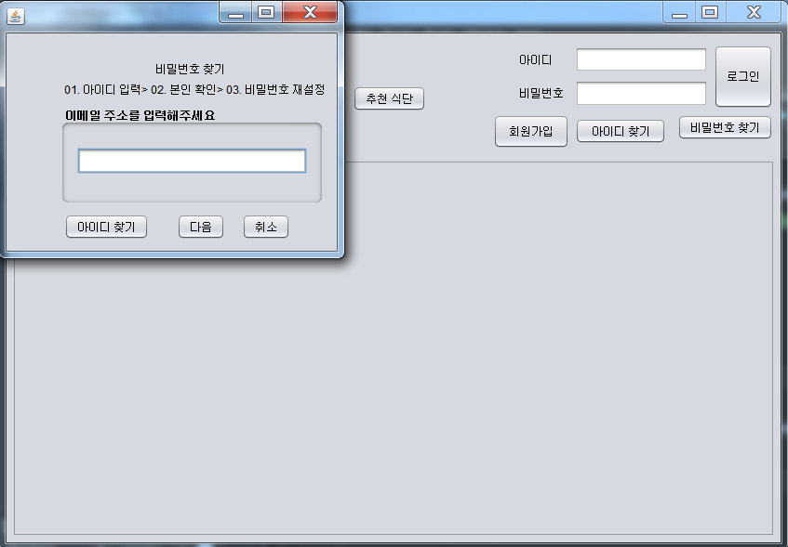
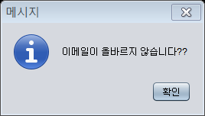
7. 프로젝트 구현 – 비밀번호 찾기
비밀번호 찾기
CardLayout 이용
패널 - pSearchPw2
이메일 입력
기본적인 형식 유효화 체크

Slide 74
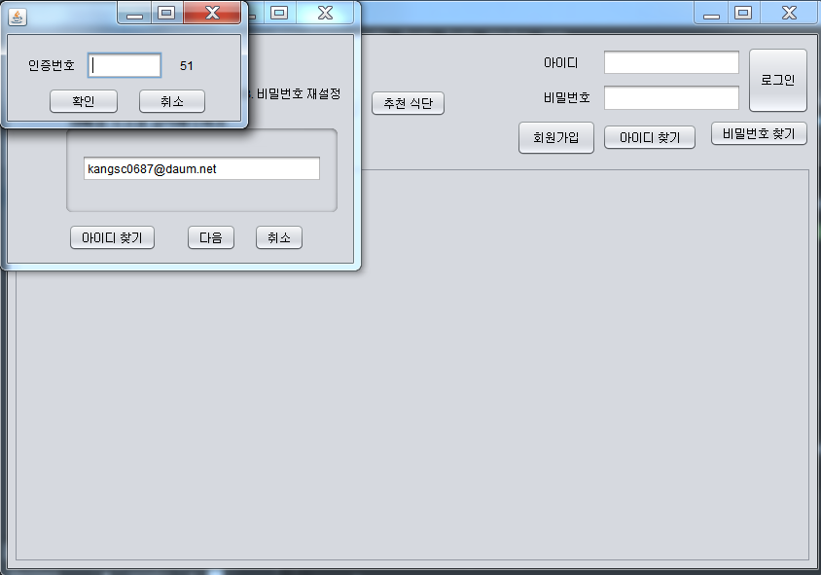
7. 프로젝트 구현 – 비밀번호 찾기
비밀번호 찾기 역시 인증이 필요
같은 인증번호 작업 안에서
생성자 오버로딩

Slide 75
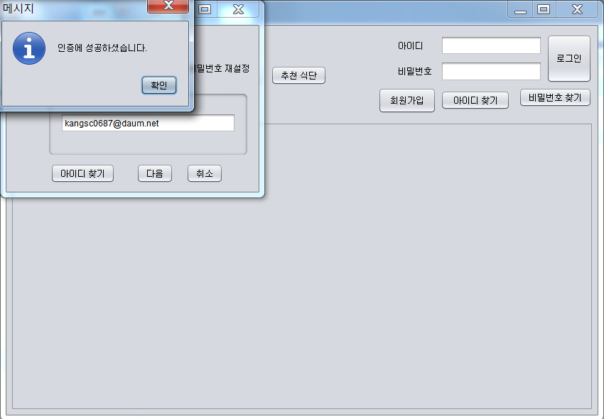
7. 프로젝트 구현 – 비밀번호 찾기
인증 성공 !

Slide 76




7. 프로젝트 구현 – 비밀번호 찾기
기본적인 유효성 체크
비밀번호 찾기 3단계 – 비밀번호 재 설정
CardLayout
pSearchPw3

Slide 77

7. 프로젝트 구현 – 비밀번호 찾기
변경 성공 !

Slide 78


7. 프로젝트 구현 – 회원 탈퇴
WithdrawalForm.java
회원 탈퇴 !

Slide 79

7. 프로젝트 구현 – 마이 페이지
MyPage.java

Slide 80

7. 프로젝트 구현 – 마이 페이지
SearchZipcodeForm.java

Slide 81
7. 프로젝트 구현 – 마이 페이지
상세 주소 TF만 수정 가능.
비밀번호 변경

Slide 82

7. 프로젝트 구현 – Admin 관리자
관리자 로그인.
memVO.getMem_admin() == 0

Slide 83

7. 프로젝트 구현 – 관리자 페이지
관리자 페이지 메인화면
AdminForm.java

Slide 84

7. 프로젝트 구현 – 관리자 회원관리

Slide 85


7. 프로젝트 구현 – 관리자 회원 검색

Slide 86


7. 프로젝트 구현 – 관리자 회원 탈퇴

Slide 87


7. 프로젝트 구현 – 관리자 회원 탈퇴

Slide 88

7. 프로젝트 구현 – 자유 게시판
FBoardForm.java

Slide 89

7. 프로젝트 구현 – 자유 게시판
글쓰기
로그인 필요

Slide 90

7. 프로젝트 구현 – 자유 게시판
게시판 글 쓰기
FBoardWriteForm.java

Slide 91
7. 프로젝트 구현 – 자유 게시판
글 읽기 FBoardViewForm.java

Slide 92

7. 프로젝트 구현 – 자유 게시판
해당 게시물 읽기
댓글 등록
댓글 창

Slide 93
7. 프로젝트 구현 – 자유 게시판
FBoardWriteForm.java

Slide 94


7. 프로젝트 구현 – 자유 게시판
글 수정하기

Slide 95

7. 프로젝트 구현 – 자유 게시판
수정 된 게시글

Slide 96
7. 프로젝트 구현 – 자유 게시판
작성자 : test
현재 로그인 : test
내가 작성 한 게시글 읽기

Slide 97

7. 프로젝트 구현 – 자유 게시판
작성자 : test
현재 로그인 : test
추천 : 0 회

Slide 98

7. 프로젝트 구현 – 자유 게시판
작성자 : kang
현재 로그인 : test
다른 사용자가 작성한 게시글 읽기
현재 추천 : 1회

Slide 99

7. 프로젝트 구현 – 자유 게시판
작성자 : kang
현재 로그인 : test
추천하기
추천 후 해당 게시글의 추천 수 : 2회

Slide 100

7. 프로젝트 구현 – 자유 게시판
작성자 : test
현재 로그인 : test
현재 조회수 : 1회
작성자가 자신의 글 조회시
조회수가 증가되지 않음.

Slide 101

7. 프로젝트 구현 – 자유 게시판
작성자 : test
현재 로그인 : kang
현재 조회수 : 2회
다른 사용자가 게시글 읽을 시
조회수 +1

Slide 102

7. 프로젝트 구현 – 자유 게시판
댓글 작성

Slide 103


7. 프로젝트 구현 – 자유 게시판
댓글 리스트

Slide 104

7. 프로젝트 구현 – 자유 게시판
제목 / 아이디 로 게시글 검색

Slide 105

7. 프로젝트 구현 – 자유 게시판
검색어 ‘자’ 가 포함된 제목의 글 검색
검색 기능 강화
If(검색 카테고리)
검색어 LIKE ‘%’ || ? || ‘%’

Slide 106

7. 프로젝트 구현 – 마이 페이지
자세히 버튼 클릭시
상세 페이지 창 생성
마이페이지에서
나만의 식단 테이블
리스트 생성
MenuView.java

Slide 107

7. 프로젝트 구현 – 식단 메인
접속자 이름과 오늘 식단의 총 칼로리 표시
아침, 점심, 저녁,
간식 식단, 물 섭취량 저장 및
오늘 식단 전체 삭제 기능 버튼
식단 : MenuSaveView.java
물 : WaterSaveView.java
오늘 식단만 등록, 삭제가 가능
일자 별 식단 리스트 표시
더블클릭 시 상세정보 창 띄워줌
MenuView.java

Slide 108

7. 프로젝트 구현 – 식단 저장
아침, 점심, 저녁, 간식 버튼 별로
각 창이 다르게 표시
(Flag 사용 – MenuService.java의
static 상수 이용)
음식 선택 및 제거 시 상단에
선택된 총 칼로리 량을 계산하여
표시
저장 시 각 식단 별로 금일 식단
메뉴 저장
이미 오늘 각 식단이 저장되어
있다면 추가 저장 불가능
저장 시 메인의 테이블 업데이트
MenuSaveView.java

Slide 109



7. 프로젝트 구현 – 식단 저장
추가 버튼
addItemCnt 변수가 하나씩 늘며 값에 따라 음식 선택 콤보 박스 선택 개수 지정
최대 5개까지 등록 가능(addIemCnt변수)
2. 제거 버튼
addItemCnt 변수가 하나씩 줄며 값에 따라 음식 선택 콤보 박스 선택 개수 지정
제거 버튼 클릭 시 선택되어 있는 음식 초기화 및 총 kcal 양에서 제거된 kcal를 제외함
콤보 세트 개수 최소 1개는 유지
선택된 음식의 kcal 양 계산
콤보박스에서 음식이 선택되면 해당 칼로리를 상단의 총 칼로리에 더함
음식이 변경되거나 제거 되면 해당 음식에 대한 칼로리를 상단의 총 선택된 칼로리양에서 제외
MenuSaveView.java

Slide 110



7. 프로젝트 구현 – 식단 저장
음식 선택 콤보박스
창을 띄우거나 콤보박스 추가시 종류 콤보박스에 메뉴를 DB에서 불러와 생성
종류 선택 시 콤보박스에 해당 종류의 음식을 DB에서 불러와 생성
선택된 해당 음식의 kcal를 표시
저장 버튼
저장 버튼 클릭 시 각 식단 별로 저장.
저장이 되면 창이 닫히고 메인 테이블에 업데이트 되어 정보 확인 가능
음식이 선택되지 않았거나, 이미 저장하려는 식단이 DB에 저장되어 있는 경우 경고창 생성
MenuSaveView.java

Slide 111




7. 프로젝트 구현 – 물섭취량 저장
물 섭취량 저장
해당 숫자 읽어 DB에 저장
저장 후 창이 닫히고 메인 테이블 업데이트
물 섭취량 저장 (유효성)
입력 값이 숫자가 아니라면 경고문 출력
입력 값이 1~20 사이가 아니라면 경고문 출력
입력 값이 Null이면 경고문 출력
WaterSaveView.java

Slide 112

7. 프로젝트 구현 – 식단 상세정보
테이블에서 더블클릭하면 →
해당 일자의 상세창 생성
SelectMenu.java

Slide 113


7. 프로젝트 구현
메인화면에서 추천운동 버튼 클릭시 데이터베이스에 저장된 운동에 대한 정보들이 뜬다 Exercise.form

Slide 114

7. 프로젝트 구현
선택한 행을 더블클릭하면 해당운동에 대한 상세정보들이 아래 창에 나타나게된다.

Slide 115


7. 프로젝트 구현
운동정보가 떠있는상태에서 원하는 운동정보를 쉽게 찾기 위해 검색버튼 클릭시 검색창 하나생성 ExerciseSearch.form

Slide 116



운동명과 종류 검색창이 콤보로 묶여있다.
운동명이 선택된 상태에서 입력값없이 검색창을 누르게 되면 메시지가 뜨게된다
운동종류도 마찬가지로 메시지가 뜨게된다.
focus를 줘서 확인버튼을 누르면 텍스트필드로 커서가 가게된다.

Slide 117


7. 프로젝트 구현
운동명으로 검색했을 시 해당 운동명의 데이터들이 테이블에 나타나고 일치하는 운동명이 없으면 데이터가 없다는 창이 뜬다.

Slide 118

7. 프로젝트 구현
운동종류를 검색할떄는 검색창의 데이터가 들어가있는 모든데이터가 테이블에 나타나도록 함

Slide 119


7. 프로젝트 구현
스케줄추가 버튼을 누르면 선택한 운동을 스켈줄에 추가 할수 있게 창이 뜨게된다.

Slide 120


7. 프로젝트 구현
관리자모드로 들어간 상태에서 운동관리를 누르게 되면 데이터베이스안에 저장된 운동 정보들이 테이블에 뜨게된다.

Slide 121


7. 프로젝트 구현
운동 등록 버튼을 누르면 운동정보를 입력할 창이 하나 뜨게 된다.

Slide 122


7. 프로젝트 구현
운동등록 창에서 입력한 목록이 관리자 테이블에 등록된다.

Slide 123


7. 프로젝트 구현
운동검색 창을 누르면 관리자 모드에서도 검색할수 있다

Slide 124


7. 프로젝트 구현
테이블에 목록을 선택하지않고 운동수정버튼을 누를 시 목록을 선택하라는 메시지 창이 뜨게된다.

Slide 125

7. 프로젝트 구현
목록을 선택하고 운동수정 버튼을 누를 시 데이터를 수정할수있는 창이 하나 뜨게되고 최초 팝업시 기존 데이터가 들어가 있다.

Slide 126


7. 프로젝트 구현
수정내용을 입력하고 확인 버튼을 누르게 되면 해당 데이터로 수정된다.

Slide 127


7. 프로젝트 구현
삭제할 목록을 선택하지 않은상태에서 운동삭제 버튼을 누르게 되면 목록을 선택하라는 메시지가 뜨게된다.

Slide 128


7. 프로젝트 구현
목록을 선택하고 운동삭제 버튼 클릭시 삭제 했다는 메시지가 뜨게된다

Slide 129

7. 프로젝트 구현
확인 버튼을 누르면 테이블에서 목록이 사라진것을 볼 수있다.

Slide 130

7. 프로젝트 구현 – 구성요소 (ScheduleMain)
스케줄 편집/ 상세 정보
스케줄 선택 / 추가 / 제거
운동계획선택 / 추가 /제거
운동계획 수정/ 상세 정보

Slide 131

7. 프로젝트 구현 – 스케줄 목록
스케쥴 목록
스케쥴 제거
스케쥴 추가

Slide 132

7. 프로젝트 구현 – 스케줄 목록(추가)
기본값으로 스케줄 생성후 표시
기본값: 이름 - 새 스케줄
요일: 없음
새 스케줄 생성후 자동으로 선택
선택

Slide 133



7. 프로젝트 구현 – 스케줄 목록 (제거)
삭제여부 확인
삭제를 원하는 스케줄을 선택
선택
삭제완료

Slide 134

7. 프로젝트 구현 – 스케줄 목록 (선택)
편집, 확인할 스케줄 선택
이름, 요일 계획목록 표시

Slide 135





7. 프로젝트 구현 – 스케줄 편집

Slide 136


7. 프로젝트 구현 – 스케줄 편집 취소

Slide 137

7. 프로젝트 구현 – 운동 계획 편집
계획 표시
‘운동시간’을 입력하면, ‘운동테이블’에 저장된 시간과
칼로리를 기준으로 계산해서 소모 칼로리 표시
계획 추가 / 제거
운동정보 표시
운동계획에 해당하는 운동 정보를 표시
(분류, 시간, 칼로리, 설명, 효과, 방법)
현재 입력한 내용을 버리고,
원래 저장된 내용대로 복구

Slide 138



7. 프로젝트 구현 – 운동 계획 편집(추가)
추가하고 싶은 운동 더블 클릭
운동검색 창(ExerciseSearch)에서
운동을 선택해서 계획을 등록
(기본값으로 저장)
개별수정
(기본값: 운동테이블에 저장된 데이터)

Slide 139






7. 프로젝트 구현 – 운동 계획 편집
운동시간 편집시,
‘운동테이블’에 저장된 시간과
칼로리를 기준으로 계산해서
소모 칼로리를 표시
수정을 원하는 항목을 선택후
운동시간을 작성하고
수정버튼을 클릭하면
저장여부를 물어본뒤,
편집 작업 이후 성공여부를 출력한다.

Slide 140



7. 프로젝트 구현 – 운동 계획 편집(제거)
삭제하고 싶은 운동을 선택후
삭제버튼을 클릭시
삭제여부 확인후 삭제

Slide 141


7. 프로젝트 구현 – 스케줄 추가 (ScheduleAdd)
계획 세부사항 설정
선택된 운동을 얼마나 할지 설정 (‘운동시간’만 입력 가능)
추가할 운동 목록
로그인된 회원이
운동조회(Exercise) 창에서
운동을 선택해서
'스케줄 추가' 버튼을 클릭하면,
일단 이곳에 추가된다
스케줄 선택
선택된 운동을
저장할 스케줄을 선택
새 스케줄 추가
선택된 운동을 저장할 스케줄을
새로 만든다
(수정이 아닌 추가라는 점만 제외하면 ScheduleMain 클래스의 스케줄 편집란과 동일한 기능)
스케줄 추가
추가여부를 확인뒤, 확인되면
ScheduleMain 없이 바로 추가

Slide 142



7. 프로젝트 구현 – 스케줄 추가 (ScheduleAdd)
원하는 운동 선택후 '스케줄에 추가' 클릭 혹은
검색된 운동중
원하는 운동을 더블클릭
추가할때마다
현재 실행중인 스케줄 추가창에
하나씩 추가됨

Slide 143


7. 프로젝트 구현 – 스케줄 추가 (ScheduleAdd)
운동시간만 작성이 가능하며 운동시간 편집시,
‘운동테이블’에 저장된 시간과 칼로리를 기준으로 계산해서 소모 칼로리를 표시

Slide 144


7. 프로젝트 구현 – 스케줄 추가 (ScheduleAdd)
추가 버튼 클릭시, 스케줄이 선택되었거나,
새 스케줄 작성여부를 확인후
추가여부를 물어본뒤,
스케줄 추가 작업 이후 성공여부를 출력하고
스케줄 추가창을 닫는다.

Slide 145

7. 프로젝트 구현 – 마이 페이지(스케줄)
스케줄 목록 새로고침 버튼
스케줄 목록
저장된 스케줄의 이름을 출력
상세정보를 보고싶은 스케줄을
더블클릭하면,
ScheduleMain창을
실행해서 표시
'자세히..'버튼
클릭시
ScheduleMain을 실행
ScheduleMain이 이미 실행되어 있을경우
새로 실행하지 않고 기존에 있는
ScheduleMain을 재사용
(단, 마이페이지가 다시 실행되면 새창을 띄운다)

Slide 146



7. 프로젝트 구현 – 마이 페이지(스케줄)
클릭
더블클릭

Slide 147

7. 프로젝트 구현 – 마이 페이지(스케줄 새로고침)
새로고침 버튼 클릭시
현재 스케줄 목록을 DB에서 다시 찾아서 보여줌

Slide 148

7. 프로젝트 구현 – FoodFrame
사용자모드
ComboBox를 열면 선택할 수 있는 리스트가 열린다.
사용자모드
관리자모드
ComboBox
선택후
검색버튼을 누르면
테이블에 음식에
대한 정보를 테이블에 출력한다.
관리자 모드로 접속시
테이블에 대하여 추가, 수정 삭제가 가능하다.

Slide 149



7. 프로젝트 구현 – 음식테이블(추가)
음식테이블 추가 시,
이름이 중복된다면
팝업창이 뜬다.

Slide 150


7. 프로젝트 구현 – 음식테이블(추가)
음식테이블 추가 시,
이름이 중복된다면
팝업창이 뜬다.

Slide 151


7. 프로젝트 구현 – 음식테이블(수정)
테이블에서 하나의 음식을 선택 후, 수정버튼을 누른다
그렇지 않으면 팝업메세지가 뜬다.

Slide 152




7. 프로젝트 구현 – 음식테이블(수정)
데이터 전송
음식테이블 추가 시,
이름이 중복된다면
팝업창이 뜬다.

Slide 153





7. 프로젝트 구현 – 음식테이블(추가)
①
②-2
②-1
③

Slide 154

8. 프로젝트 구성
관리자 컨트롤러
자유게시판 컨트롤러
회원 컨트롤러
인증키 컨트롤러
관리자 DAO 인터페이스
자유게시판 DAO 인터페이스
회원 DAO 인터페이스
DB 세팅 클래스
프로젝트 런처
'fed_schedule_day'의 정보를 담는 VO클래스
운동 VO 클래스
댓글 VO
자유게시판 VO
음식 VO클래스
회원 VO
식단 VO 클래스
'fed_schedule_plan'의 정보를 담는 VO클래스
'fed_schedule' 의 정보를 담는 VO클래스
우편번호 VO

Slide 155

8. 프로젝트 구성
관리자 Service implement AdminDAO
자유게시판 Service implement FBoardDAO
회원 Service implement MemberDAO
회원 로그인 체크 Session
각 식단별 Flag 상수를 변수로 갖고있는 클래스
관리자 SQL
'fed_schedule_day'의 추가, 수정, 삭제등의DB작업을하는 DAO클래스
운동관련 DB작업 클래스
자유게시판 , 댓글 SQL
음식관련 DB작업 클래스 (추가 수정 삭제 검색)
회원 SQL
식단관련 DB작업 클래스
'fed_schedule_plan'의 추가, 수정, 삭제등의DB작업을하는 DAO클래스
'fed_schedule'의 추가, 수정, 삭제등의DB작업을하는 DAO클래스
스케줄과 관련된 DAO 클래스를 멤버변수로 저장한통합 DAO클래스
운동검색 관련 DB작업 클래스
인증키 전송받는 텍스트 파일

Slide 156

8. 프로젝트 구성
약관 동의
관리자 창에서 운동테이블 수정 화면 구현 및 기능 클래스
운동 등록기능 관련 화면구현및 기능 클래스
관리자 메인 폼
아이디 중복 체크 폼
운동 버튼클릭시 전체 목록 화면구현 및 스케줄창 연동 클래스
운동목록창에서 검색기능 화면구현 클래스
자유게시판 메인 폼
자유게시판 상세보기 폼
자유게시판 글쓰기 폼
프로젝트 메인 화면
FoodFrame 버튼기능을 수행 새창에서 추가 수정을 하는 클래스
검색기능 및 삭제기능을 수행하는 작업 클래스
회원가입 폼
각 식단별 저장 화면 구성, 기능 관련 클래스
식단 메인 화면 구성, 기능 관련 클래스
회원 마이 페이지
운동 조회(Exercise) 메뉴에서 바로 스케줄을 추가할때 사용하는 JFrame 클래스
ScheduleMain을 단독으로 실행하기 위한 JFrame 클래스
스케줄과 운동계획을 추가 / 제거 / 수정 할때 사용하는 JPanel 클래스
아이디 찾기
비밀번호 찾기
우편번호 찾기
메인 화면 테이블의 리스트 중 하나의 상세 정보를 보여주는 화면 구성, 기능 관련 클래스
인증 번호 찾기 폼
수분 섭취량 저장 화면 구성, 기능 관련 클래스
회원 탈퇴 폼

Slide 157


